Slide 1
VISIO
Plūsmas shēma (Flowcharts)
  Procesi
    Pārejošas funkcijas (Cross-Functional)
    u.t.t.
  Domu attēlošanas diagramma (Mind Mapping Diagram)
  u.t.t.
u.t.t.
Darbs ar lielu diagrammu
  Objektu numerācija
  Pievienot navigāciju (Add navigational links)
  Hierarhiska struktūra (Drill-down approach)
  Iekšlappuses norādījums (On-page references)
  Starplappuses norādījums (Off-page references)
Domu attēlošanas diagramma
  Tony Buzan
  Noteikumi
  Piemēri
  Datorizēta Domu attēlošana
    Problēmu atrisināšana

Slide 2
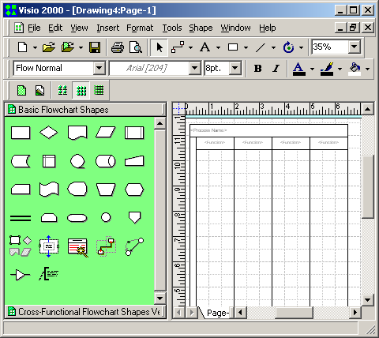
VISIO
UML - Universal Modelling Language (Rational Rose ®)
Mind Mapping (Mind Manager ® etc.)
Flowcharts (plūsmas shēma)
  Processes
    Cross-Functional (pārejošas funkcijas)
    etc.
  etc.
etc.
Pārejošas funkcijas plūsmas shēma
VISIO / File / New / Flowchart / Cross-functional Flowchart / Band Orientation: Vertical ✓ / Number of Bands: 4 / Include Title Bar: ✓ / OK / Basic Flowchart Shapes ✓
Stencils
Static Dynamic

Slide 3
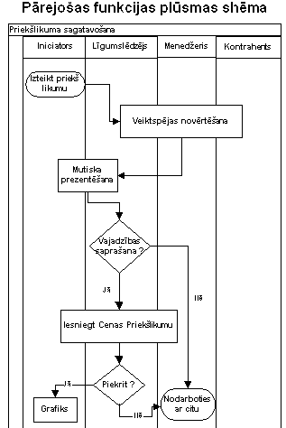

Slide 4





Šabloni (Stencils) – formas bibliotēka
  Diagrammas pamatformas (Basic Flowchart Shapes)
  Utt.
Formas (Shapes)
Terminators
Process
Lēmums
Savienotājs
- iekšlappuses savienotājs
- starplappuses savienotājs
utt..
Statisks savienotājs
Dinamisks savienotājs
Sarkans mazs liels
dynamic⇨static
Darbs ar lielu diagrammu
Objektu numerācija
Tools / Number Shapes / General: Operation: Manually By Clicking: ✓
Pievienot navigāciju (Add navigational links)
Apzīmēt formu / Insert / Hyperlinks / Address: Ārējās Dokuments | Sub-address: Diagrammas lappuse
Pariet uz saistīto
Right click formā / / Click uz norādi

Slide 5


Hierarhiska struktūra (Drill-down approach)
Augsta līmeņa diagramma vienā lappusē / Insert / Page / Detalizēta diagramma / Atgriezties uz galveno / Insert / Hyperlinks …
Iekšlapu norādījums (On-page reference)
Apzīmēt formu / Izvēlēt / Vilkt / Izvēlēt / ✓✓ / burts / right click / Duplicate
/ Vilkt uz jaunu vietu / Savienot ar nākošo formu
Iekšlapu norādījums (On-page reference)
Apzīmēt formu / Izvēlēt / Vilkt / Izvēlēt / ✓✓ / burts / right click / Duplicate
/ Vilkt uz jaunu vietu / Savienot ar nākošo formu
Iekšlapu norādījums (On-page reference)
Apzīmēt formu / Izvēlēt / Vilkt / Izvēlēt / ✓✓ / burts / right click / Duplicate
/ Vilkt uz jaunu vietu / Savienot ar nākošo formu
Iekšlapu norādījums (On-page reference)
Apzīmēt formu / Izvēlēt / Vilkt / Izvēlēt / ✓✓ / burts / right click / Duplicate
/ Vilkt uz jaunu vietu / Savienot ar nākošo formu
Iekšlapu norādījums (On-page reference)
Apzīmēt formu / Izvēlēt / Vilkt / Izvēlēt / ✓✓ / burts / right click / Duplicate
/ Vilkt uz jaunu vietu / Savienot ar nākošo formu
A
A
A
A
Starplappuses norādījums (Off-page references)
1-4
Keep shape text synchronized
4
2-6
6
5
RU
RU
9

Slide 6
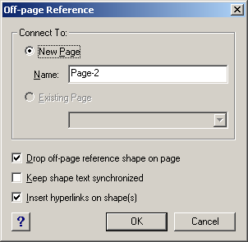
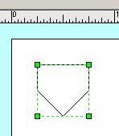
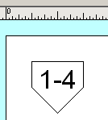
Starplappuses norādījums (Off-page references)
Apzīmēt formu / Izvēlēt / Vilkt /
/ OK
Page-2
/ 1-4

Slide 7
Domu attēlošanas diagramma (Mind Mapping ®)
Tony Buzan (UK) 1970's pētīja piezīmes tehniku
Studentam dots pilns teksts Mācīts vismazāk
Studenti raksta pilnu tekstu
Studentam dots kopsavilkums
Studenti raksta kopsavilkumu
Studentam doti atslēgvārdi
Studenti raksta savus atslēgvārdus visvairāk
Vizuāla atmiņa – eksperimenti
2560 fotogrāfijas ⇨ 2560 pāri ⇨ 85% - 95% pariezi
Oriģinalitāte
2 cilvēki ⇨ ideja ⇨7 saistīti vārdi ⇨ 1 kopīgs (2 ļoti reti)
Jauna piezīmes metode
tik īsi, cik ir iespējams
tik vizuāli interesanti, cik ir iespējams
Cita lietošana – problēmas risinājums (brainstorming) u t.t.
Mind Mapping – vispārēji
Centrālais vārds (jēdziens)
Apkārt centrālā vārda 5 - 10 pamatidejas, kuras tieši saistītas ar šo vārdu
5 - 10 pamatidejas, kuras saistītas ar katru bērna vārdu
u.t.t.

Slide 8
Mind Mapping. Noteikumi
Vienmēr lieto centrālo ideju
Lieto akcentus
- attēlus – mēģiniet izvairīties no vārdiem
- 3+ krāsu
- 3D attēlus
- pārmaiņas izmērā
- burti
- līnijas
- attēli
- atbilstošu atstarpi
Lieto asociācijas
- bultiņas iekšā un pāri saistītiem zariem
- krāsas
- kodus (simbolus)
Esiet skaidri
- lieto tikai vienu vārdu katrā līnijā
- rakstiet ar lieliem burtiem
- veido līnijas garumu vienādā garuma ar vārda garumu
- savieno līnijas ar citām līnijām
- veido centrālo līniju treknāku
- ierobežo zaru ar kontūra līniju
- taisa attēlus tik skaidri, cik iespējams
- izmanto lapu horizontāli, ideāli A3
- centies rakstīt taisni
Izstrādā personīgo stilu
Uzskatā
- lieto hierarhiju
- lieto skaitlisku secību

Slide 9
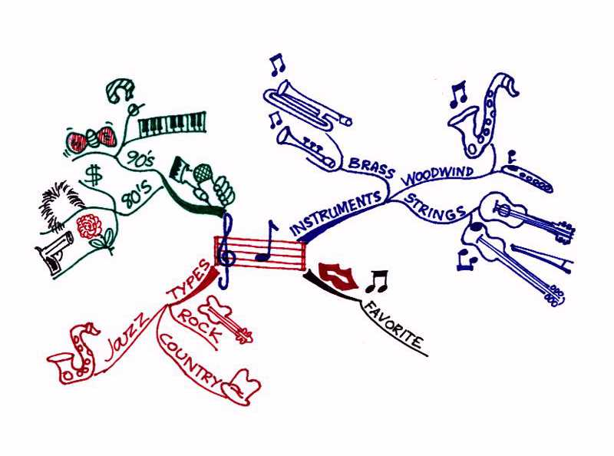
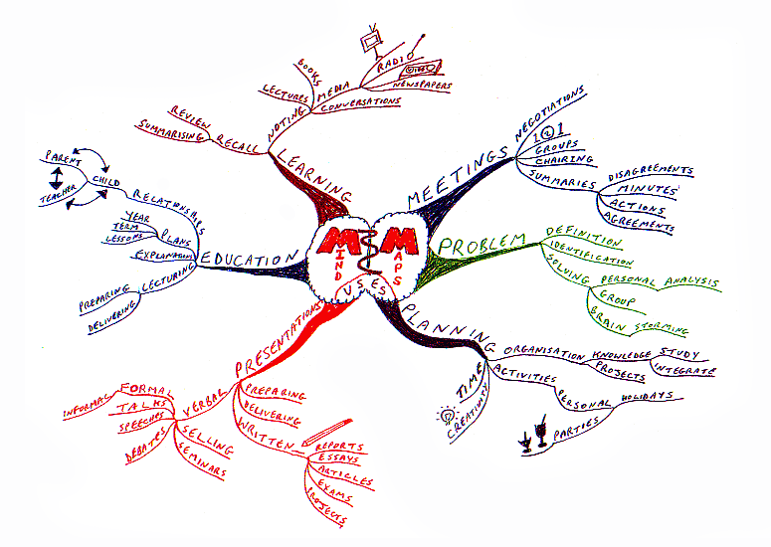
Method: Pen on paper
Source: World Wide Brain Club http://www.silkwood.co.uk
Title: Musical Interests
By: Lana Israel
Source: http://www.mind-mapping.co.uk/mind-maps-examples.htm
Title: Uses of Mind Maps

Slide 10
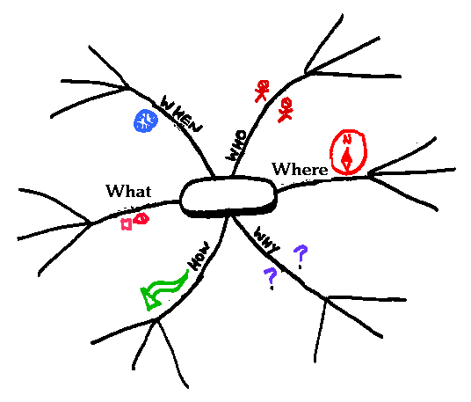
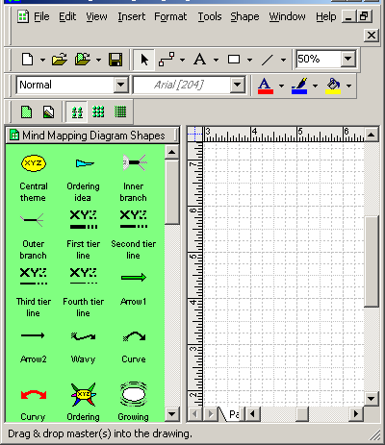
Datorizēta Domu attēlošanas shēma (Computer Mind Mapping)
ierobežotas mākslas iespējas
iespējas rediģēt
speciāla programmatūra (Mind Manager ® etc.)
VISIO
Problēmu atrisināšana (Brainstorming)
File / New / Flowchart / Mind Mapping Diagram.
0
1
2
3
4
sarkans

Slide 11

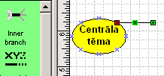
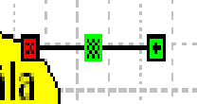
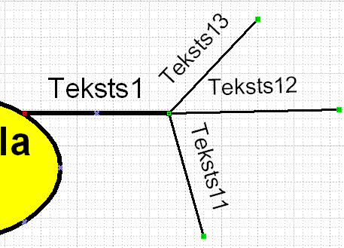



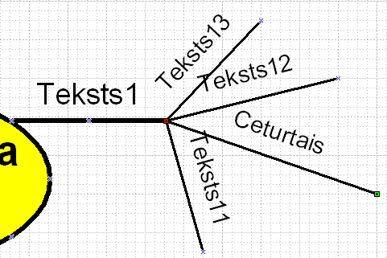

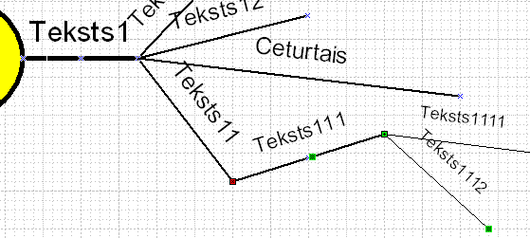
Savienojuma punkti
Otrā slāņa galapunkts
Stārpslāņa savienotājs
1.+2.
sarkans
1. slānis 2. slānis
Sakot ar ceturto
2.
3.+4.

Slide 12




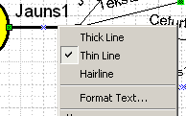
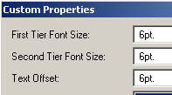

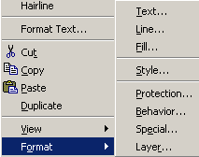

Teksta modificēšana
1. un 3. slāņi
Pēc pirmā ✓
2. un 4. slāņi
Pēc otrā ✓
Teksta pozicionēšana
1.+2. / Right click /
Format Text /
Text offset / Define / Type: Number / Value: 4pt.
Format / Text

Slide 13

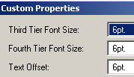

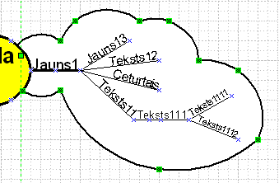



Format / Text / Font / Font: … / Size: … / Color: …
Paragraph / Horizontal alignment: Right | Left | …
Atsevišķi
Right click / …
3.+4. / Right click / ...
Grupēšana
Simboli (piemēri)
Pozitīva reakcija
Negatīva reakcija
Prasa lēmumu

Slide 14
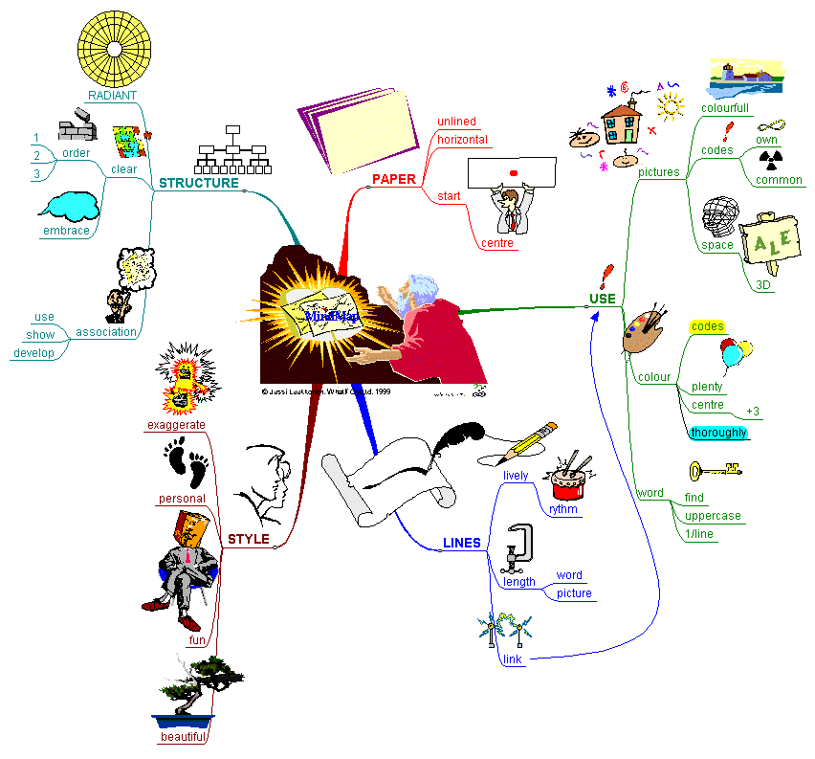
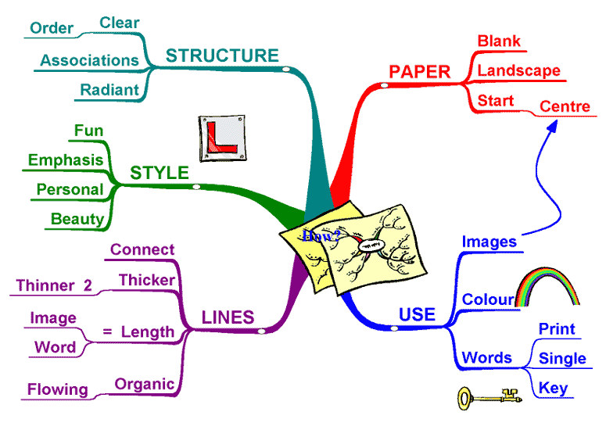
Principles of Mind Maps
MindManager ®
Jussi Luukkonen
www.mind-map.com/mindmaps_gallery
www.mind-mapping.co.uk/mind-maps-examples

